Slide 1
Проект:
Бабочки нашего края
Выполнила: ученица 6 класса
Тестешева Екатерина
Руководитель: Авазова Л.П.

Slide 2
Актуальность
этой темы в том, что результаты проекта можно будет использовать для проведения уроков биологии, прививая всем детям любовь к родному краю, расширяя их кругозор, а так же воспитывать бережное отношение к живой природе.

Slide 3
Практическая значимость работы
пополнение наглядных пособий в кабинете биологии.

Slide 4
Цель проекта:
Выявить самых распространенных бабочек нашего края и изготовить коллекцию.

Slide 5
Задачи:
Изучить литературу по данной теме;
Провести наблюдение в окрестностях с. Верхние Аремзяны в летнее время;
Собрать и оформить коллекцию самых распространенных бабочек;
Выявить, все ли бабочки приносят пользу.

Slide 6
Методы работы:
Наблюдение
Описание
Анализ
Измерение
Сравнение

Slide 7
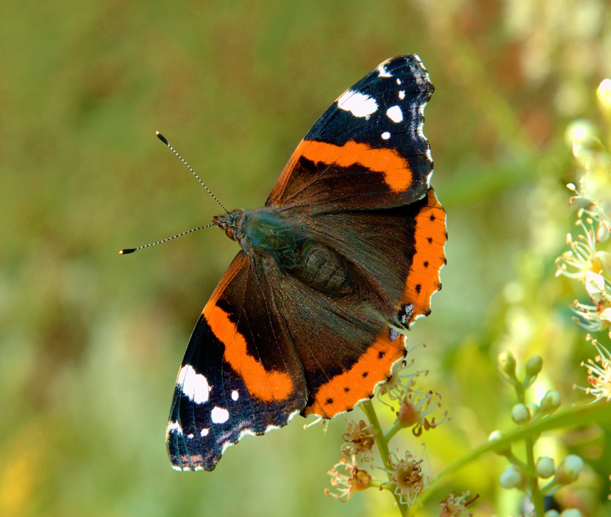
Среди пойманных бабочек были определены и оформлены в коллекцию следующие виды:
1. Тополевый ленточник
2. Перламутровка большая
3. Крапивница обыкновенная
4. Павлиний глаз дневной
5. Траурница
6. Боярышница
7. Крушинница (Лимонница)
8. Перламутровка малая

Slide 8
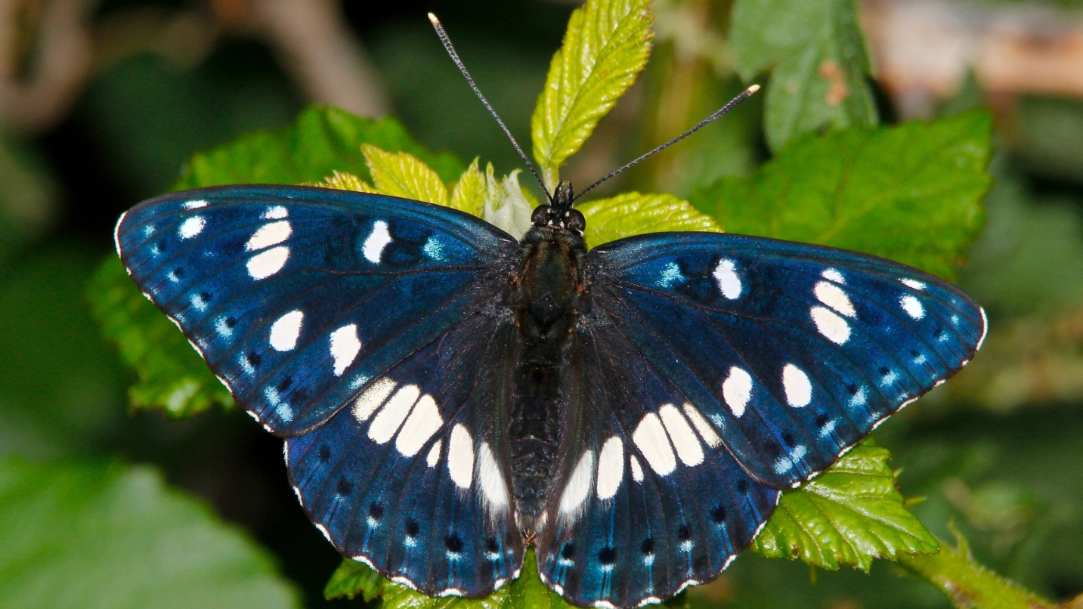
Тополевый ленточник

Slide 9
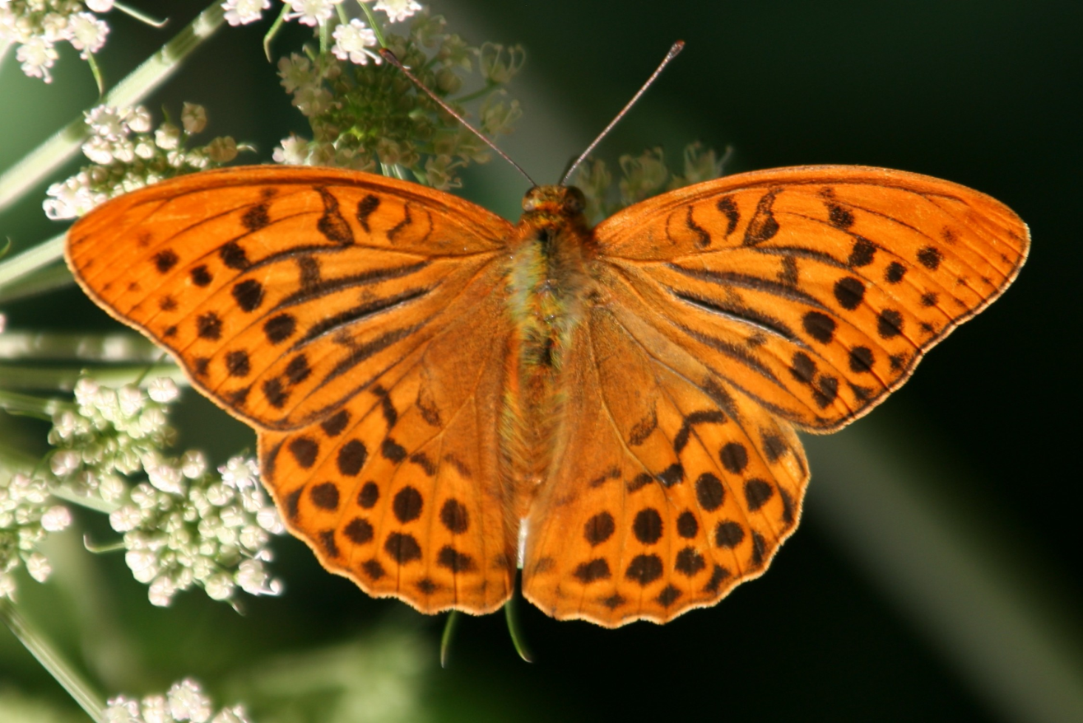
Перламутровка большая

Slide 10
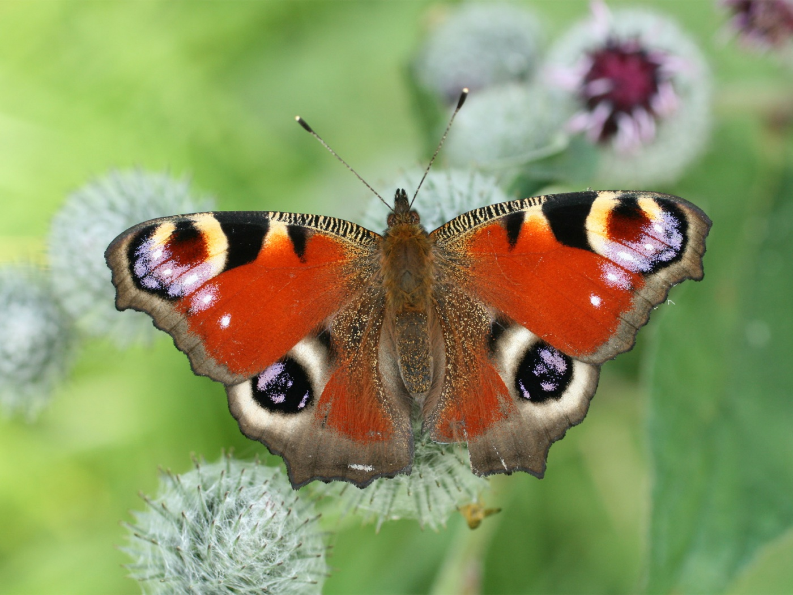
Павлиний глаз

Slide 11
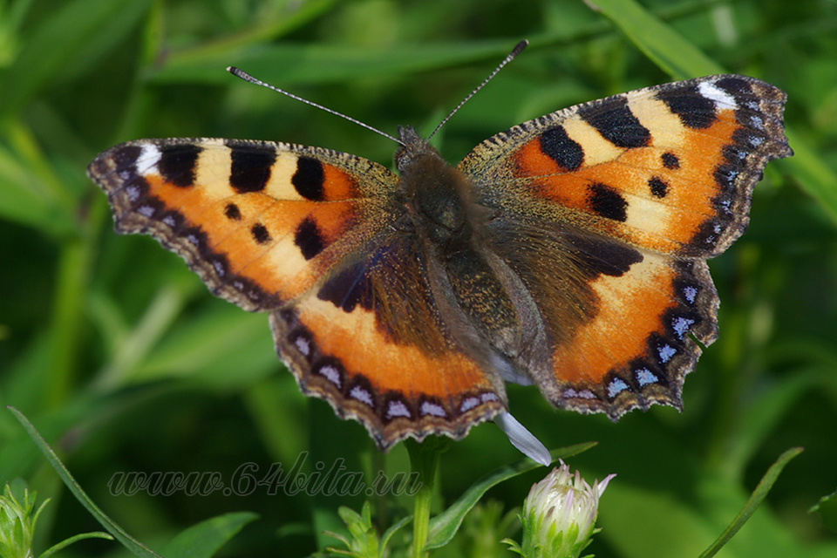
Крапивница обыкновенная

Slide 12
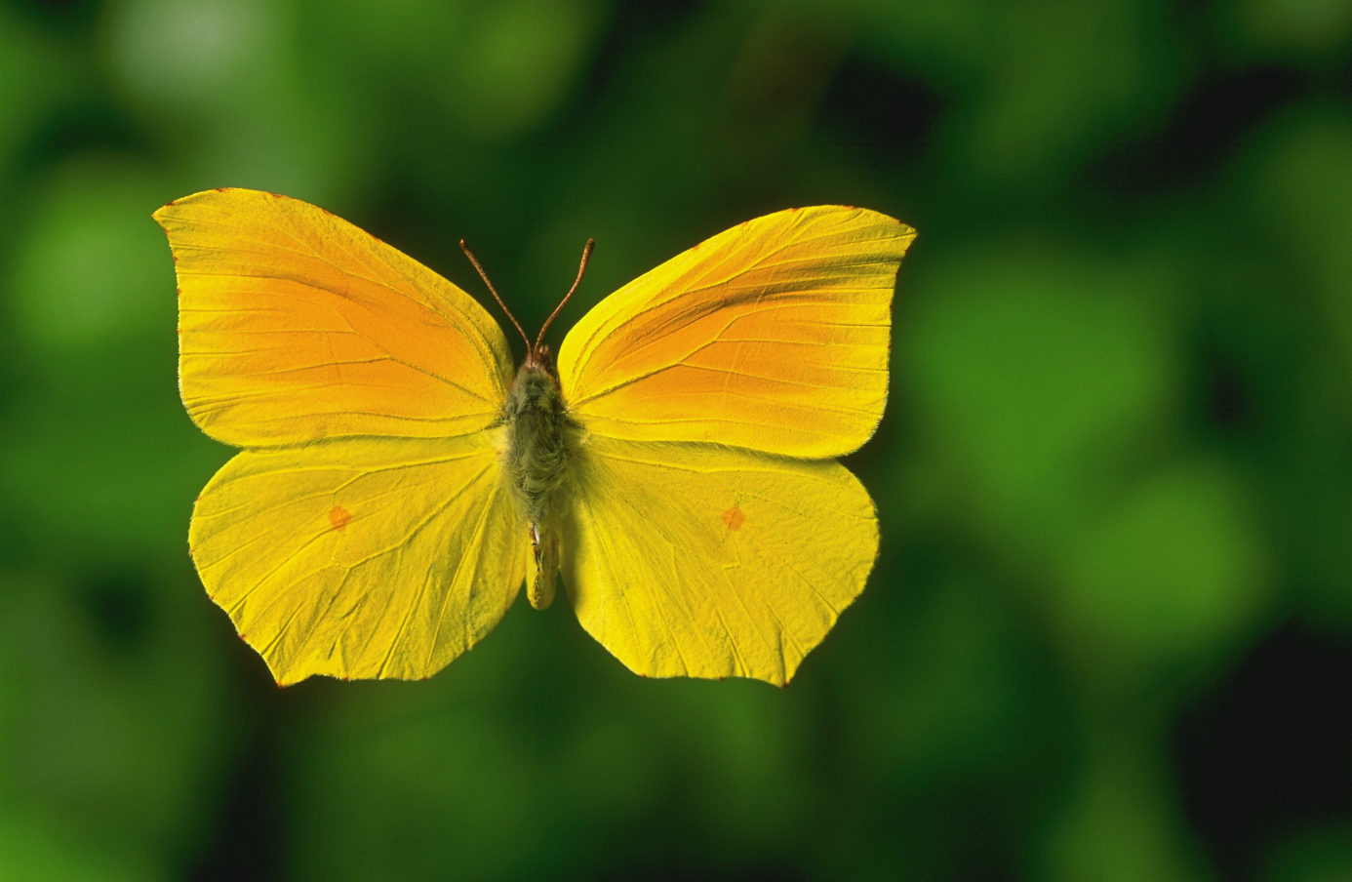
Крушинница (лимонница)

Slide 13
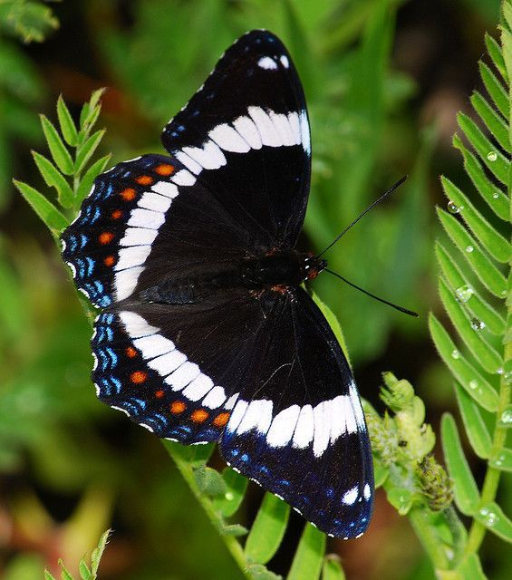
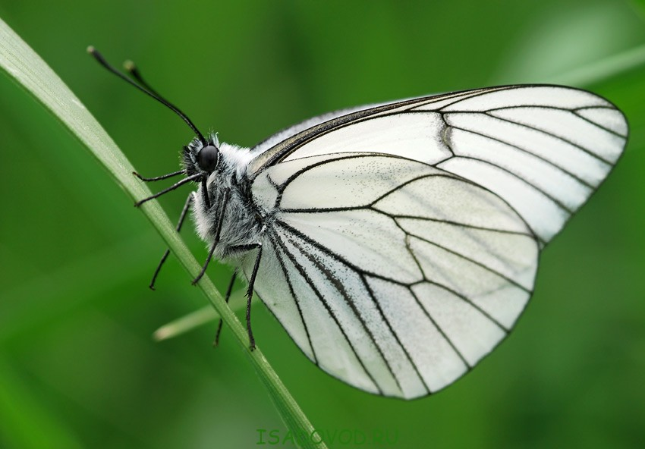
траурница
БОЯРЫШНИЦА

Slide 14
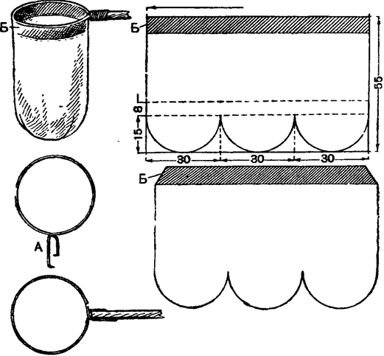
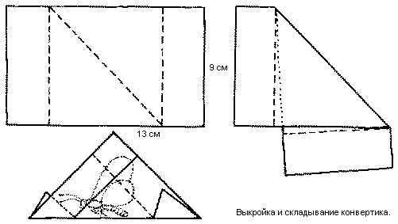
Приспособления для отлова насекомых.
Сачок
бумажные треугольные пакетики

Slide 15
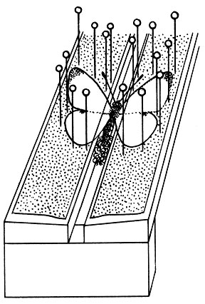
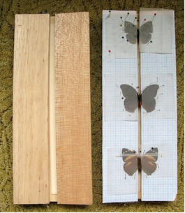
расправилка

Slide 16
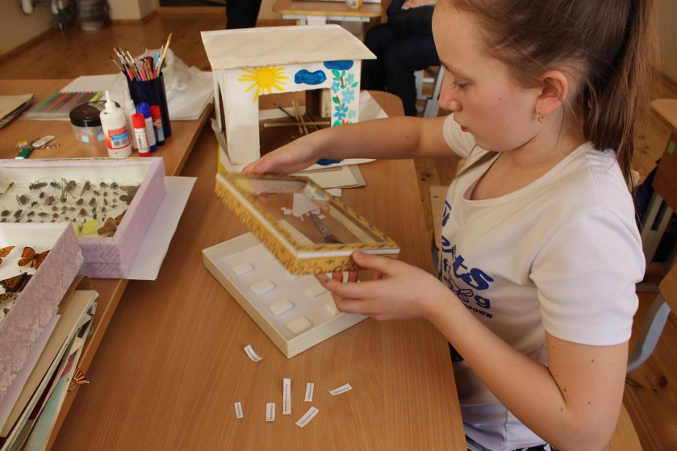
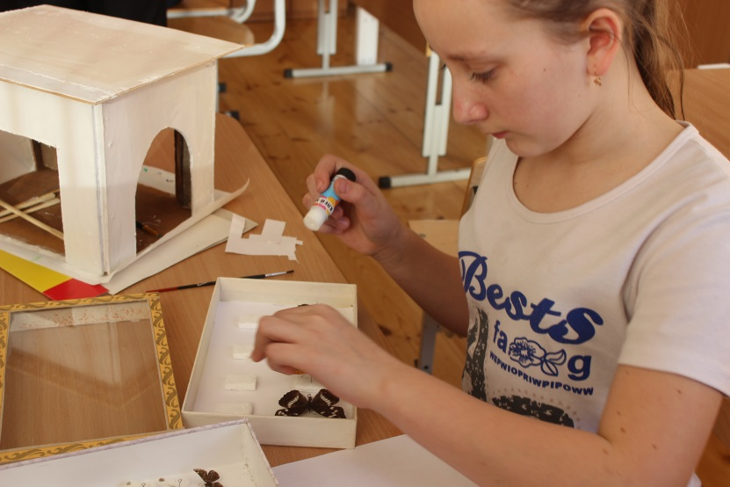
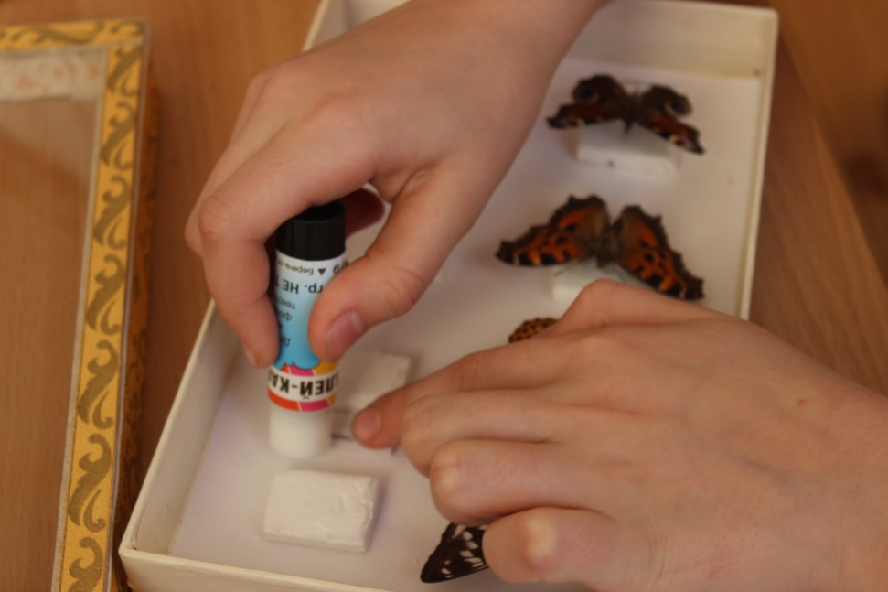

Slide 17
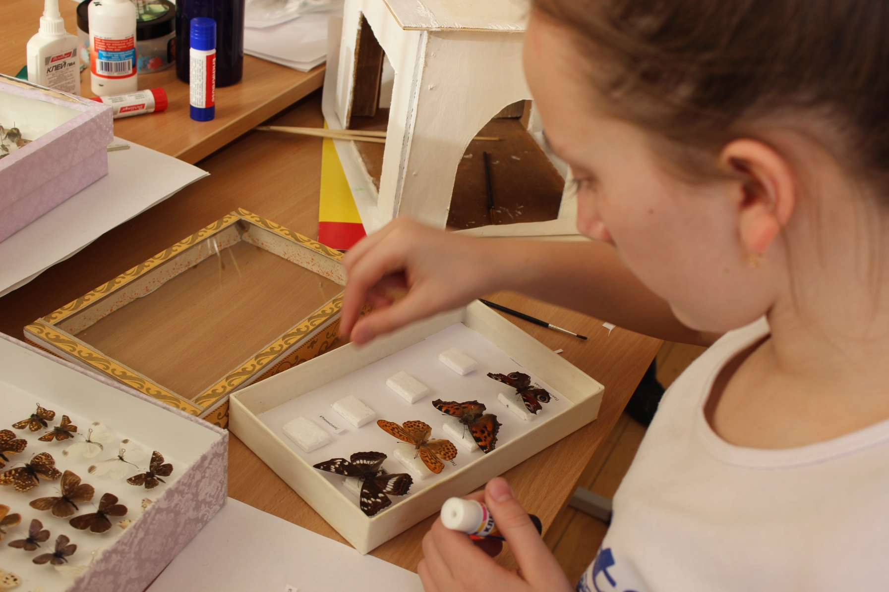

Slide 18
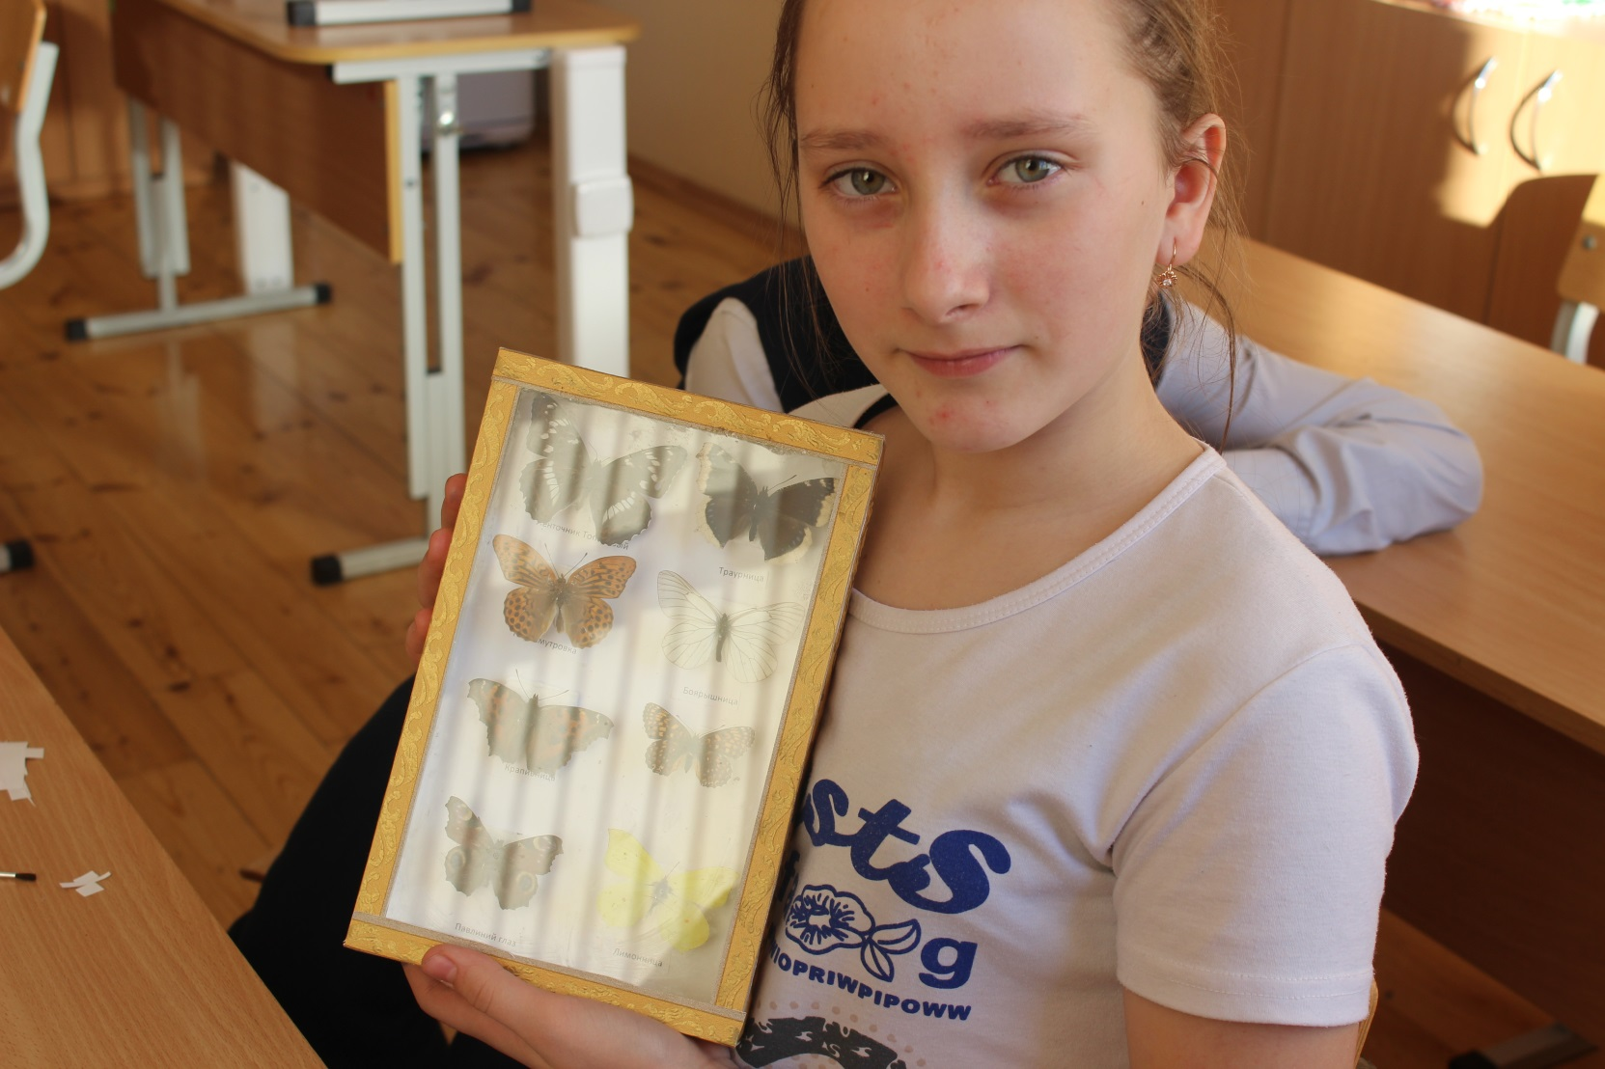

Slide 19
